Slide 1
跨操作系统的异步串口驱动模块设计与实现
答辩人：林 晨 导 师：陆慧梅 时间：2024/5/30

Slide 2
论文检测结果
论文终稿查重
查重率：0.5%
盲评结果
盲审评分：A（87分）、A（86分）
论文评优
不申请评选优秀论文

Slide 3
1
选题背景和研究内容
2
异步串口驱动设计
目录
3
异步串口驱动测试
CONTENTS
4
异步串口驱动优势
5
研究不足与未来工作

Slide 4



选题背景和研究内容
1
选题背景
跨操作系统的硬件驱动模块
异步读写
Rust语言
成熟的包管理和异步协程机制支持
模块化操作系统 Alien
研究内容
针对QEMU虚拟机中的串口设计并实现异步串口驱动模块
异步运行时、事件响应机制

Slide 5
异步串口驱动设计
2
系统结构
Alien操作系统
作为 OS 与 串口设备进行通信的桥梁
qemu-16550-pac
使用 svd2rust 库生成
异步串口驱动
qemu-16550-pac
QEMU 16550 UART

Slide 6
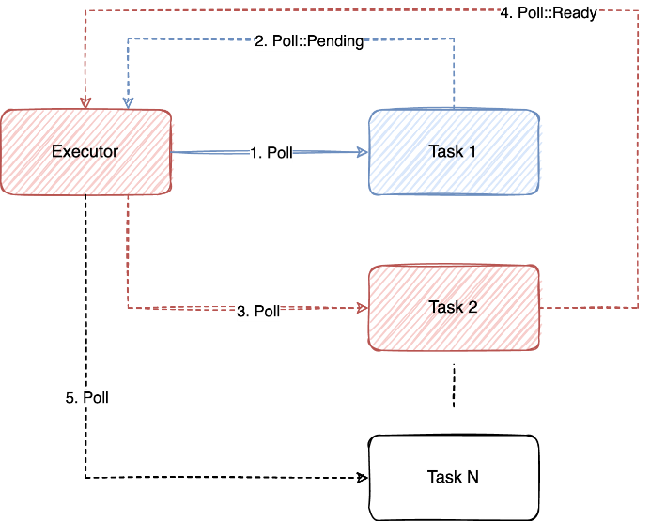
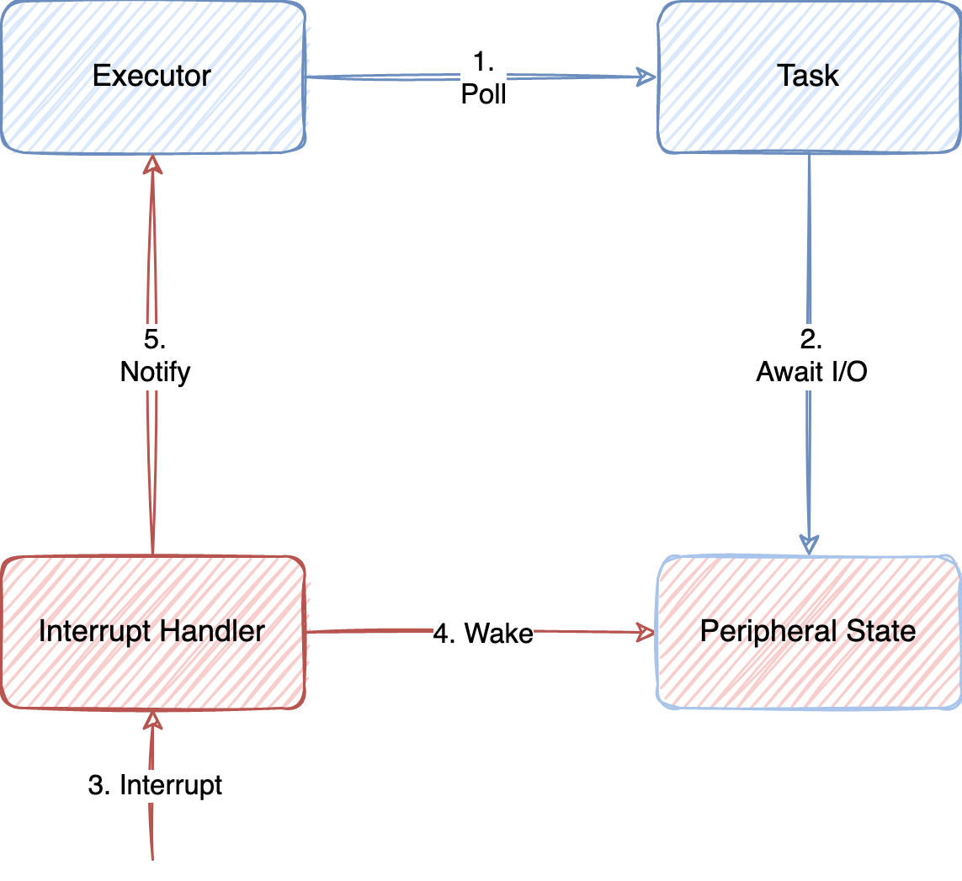
异步串口驱动设计
2
异步串口驱动模块的异步运行时设计
Embassy 的异步运行时设计
中断响应 + Rust Future

Slide 7
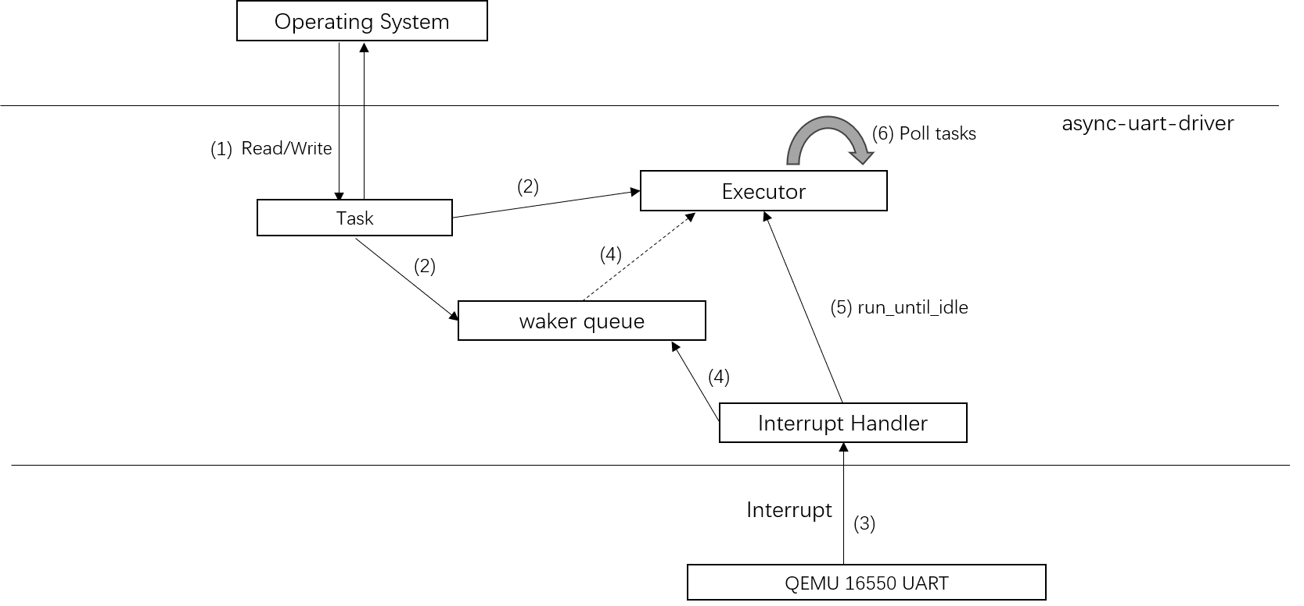
异步串口驱动设计
2
事件响应机制设计
创建读写任务
任务交付于执行器
接收串口中断
将阻塞的协程唤醒
通知执行器轮询
执行器轮询

Slide 8
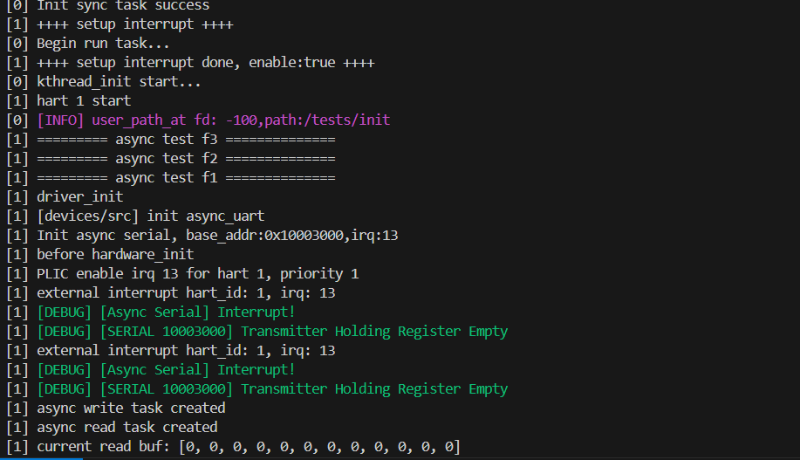
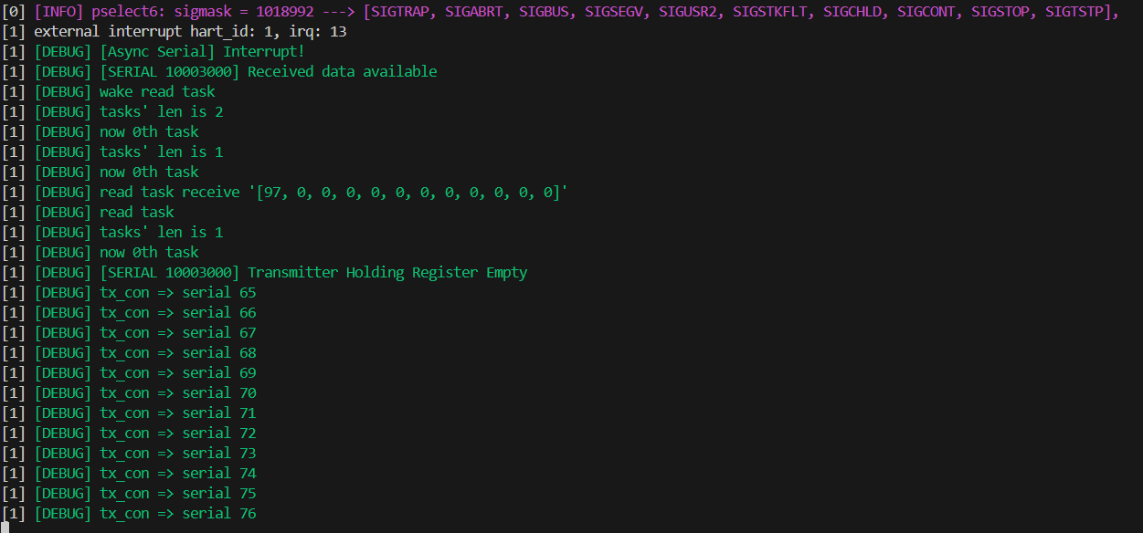
异步串口驱动测试
3
环境：修改后（支持多串口）的QEMU，Alien
在 Alien 采用多核启动后，按核启动的先后顺序分配任务

Slide 9
异步串口驱动优势
4
提升系统资源利用效率
采用中断事件触发执行的方式，避免了CPU忙等占用大量的CPU资源
采用 Rust Future 的协程机制，相对于线程等并发实现需要更小的内存开销，完成了对内存资源的节约
提升系统开发效率
使用 Rust 语言实现异步串口驱动模块，使得其他开发者能够更方便地使用我们的异步串口驱动模块
使用 svd2rust 工具，能够快速的将描述硬件底层细节的 SVD 文件转换为易于管理和使用的 Rust Crate

Slide 10
研究不足和未来工作
5
将异步串口驱动移植到实体开发板上
在具有异步运行时的操作系统中测试异步串口驱动性能
针对更复杂的硬件设备开发异步驱动模块

Slide 11
感谢观看
敬请各位老师批评指正
答辩人：林 晨
导 师：陆慧梅

